Slide 1



Геораспределенный мульти-мастер кластер на основе Citus
PostgreSQL. Advanced

Slide 2


Меня хорошо видно
& слышно?

Slide 3

Защита проекта
Тема:
Ногтев Евгений
Разработчик БД в комании TrueConf

Slide 4
План защиты
Цель и задачи проекта
Какие технологии использовались
Что получилось
Выводы
Вопросы и рекомендации

Slide 5
Цель и задачи проекта
Цель проекта: реализовать геораспределенный мульти-мастер кластер
1. | Реализовать распределенную БД с возможностью горизонтального масштабирования на основе технологии CITUS
2. | Реализовать возможность геораспределенных узлов БД
3. | Сравнить с реализацией шардинга на основе логической репликации PostgreSQL
4. | Сделать выводы по результатам анализа данных

Slide 6
Какие технологии использовались
1. | СУБД PostgreSQL 17.4
2. | Расширение для PostgreSQL Citus 13
3. | ОС Ubuntu 24.04
4. | Intel Cascade Lake ​(CPU 2, RAM 4)

Slide 7
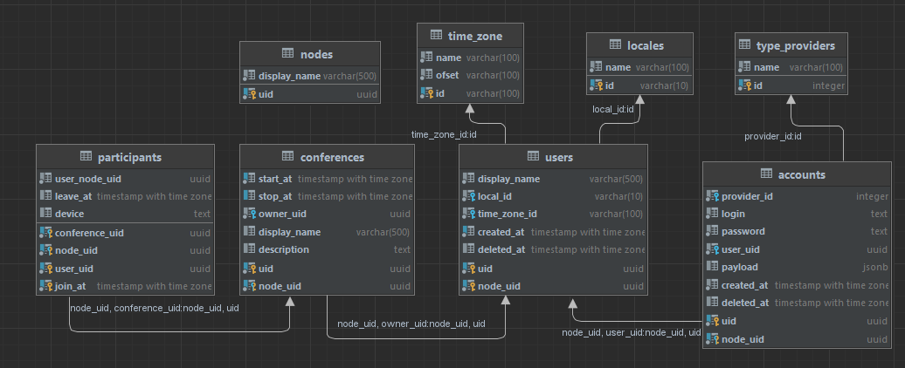
Схема БД

Slide 8




Процесс создания и наполнения кластера citus
Этап 1
Этап 2
Этап 3
Этап 4
Установка PostgreSQL 17.4 , создание БД и добавление расширения Citus 13 на каждой ВМ | Назначение координатора и добавление рабочих узлов | Создание распределенных таблиц и таблиц справочников. | Загрузка Данных. Анализ производительности

Slide 9
Процесс создания и наполнения кластера на основе логической репликации
Этап 1
Этап 2
Этап 3
Этап 4
Установка PostgreSQL 17.4 , создание БД наа каждой ВМ | Создание таблиц, публикаций. | Создание подписок и настройка репликации | Загрузка Данных. Анализ производительности

Slide 10
Слайд с таблицей
Запрос | Postgres + Citus | Postgres + logic_rep
1. Списочные get-запросы | 2998 ms | 7946 ms
2. get-запросы получения одного объекта | 586 ms | 5718 ms
3. Create-запросы | 129 ms | 85 ms
4. Update-запросы | 17 ms | 70 ms
5. Delete-запросы | 4323 ms | 15 421 ms

Slide 11
Выводы
1. | Преобразование экземпляров СУБД PostgreSQL в распределенный кластер с помощью Сitus, дает ощутимый прирост производительности.
2. | За счёт равномерного распределения данных по всему кластеру, отдельно взятый узел хранит меньше данных по сравнению с методом на основе логической репликации
3. | Сitus имеет готовые методы и решения администрирования кластером

Slide 12
Вопросы и рекомендации
+
–
если есть вопросы
если вопросов нет

Slide 13

Спасибо за внимание!

